Slide 1
Παθολογική και Χειρουργική Νοσηλευτική ΙΙ (Ε)
Ανοικτά Ακαδημαϊκά Μαθήματα στο ΤΕΙ Αθήνας
Ενότητα 1: Καρδιοπνευμονική Αναζωογόνηση με Αυτόματο Εξωτερικό Απινιδιστή
Θεόδωρος Καπάδοχος
Τμήμα Νοσηλευτικής
Το περιεχόμενο του μαθήματος διατίθεται με άδεια Creative Commons εκτός και αν αναφέρεται διαφορετικά | Το έργο υλοποιείται στο πλαίσιο του Επιχειρησιακού Προγράμματος «Εκπαίδευση και Δια Βίου Μάθηση» και συγχρηματοδοτείται από την Ευρωπαϊκή Ένωση (Ευρωπαϊκό Κοινωνικό Ταμείο) και από εθνικούς πόρους.

Slide 2
Στόχοι
Κατά το τέλος του μαθήματος, θα πρέπει να είμαστε σε θέση να γνωρίζουμε:
Πώς να αξιολογούμε ένα θύμα που έχει καταρρεύσει,
Πώς να εφαρμόζουμε θωρακικές συμπιέσεις και εμφυσήσεις διάσωσης (ΚΑΡΠΑ),
Πώς να χρησιμοποιούμε έναν Αυτόματο Εξωτερικό Απινιδιστή με ασφάλεια,
Πώς να τοποθετούμε ένα αναίσθητο θύμα που αναπνέει σε θέση ανάνηψης.

Slide 3
Δεδομένα
Στην Ευρώπη, κάθε 45” συμβαίνει μία καρδιακή ανακοπή
Η έναρξη ΚΑΡΠΑ από τους παριστάμενους είναι ζωτική παρέμβαση έως ότου φθάσει η εξειδικευμένη βοήθεια
Έγκαιρη έναρξη αναζωογόνησης και άμεσος απινιδισμός (μέσα σε 1-2 λεπτά), μπορεί να επιτύχει >60% επιβίωση

Slide 4
Αλυσίδα επιβίωσης
eekaa.com
Παρακολουθήστε το παρακάτω βίντεο:
Βασική καρδιοπνευμονική αναζωογόνηση

Slide 5
Βήματα της ΚΑΡΠΑ
Πλησιάστε με ασφάλεια
Ελέγξτε αντίδραση
Φωνάξτε για βοήθεια
Απελευθερώστε αεραγωγό
Ελέγξτε για αναπνοή
Καλέστε 112 (166/199)
30 θωρακικές συμπιέσεις
2 αναπνοές διάσωσης
eekaa.com

Slide 6
Προσέγγισε με ασφάλεια
Πλησιάστε με ασφάλεια
Ελέγξτε αντίδραση
Φωνάξτε για βοήθεια
Απελευθερώστε αεραγωγό
Ελέγξτε για αναπνοή
Καλέστε 112 (166/199)
30 θωρακικές συμπιέσεις
2 αναπνοές διάσωσης

Slide 7
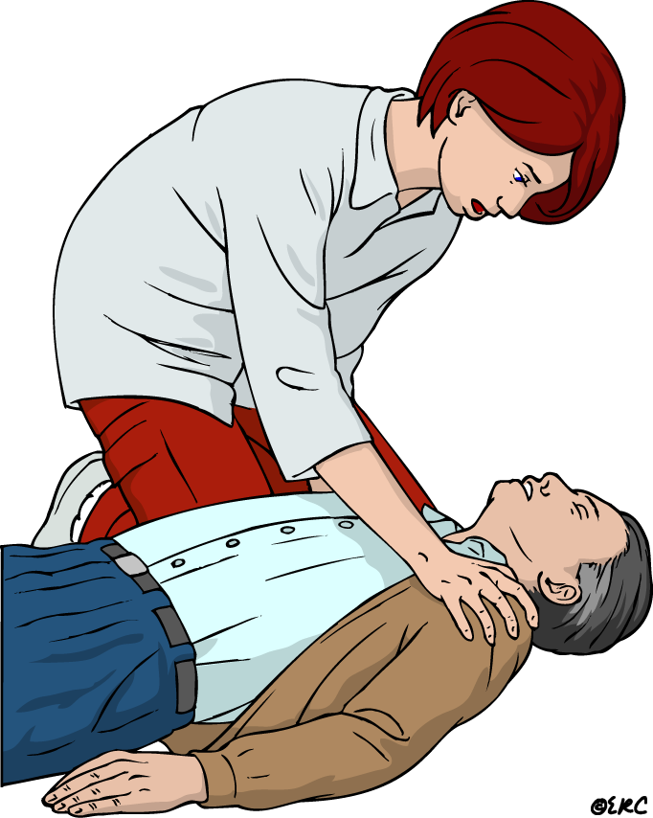
Ελέγξτε επικοινωνία
Πλησιάστε με ασφάλεια
Ελέγξτε αντίδραση
Φωνάξτε για βοήθεια
Απελευθερώστε αεραγωγό
Ελέγξτε για αναπνοή
Καλέστε 112 (166/199)
30 θωρακικές συμπιέσεις
2 αναπνοές διάσωσης
eekaa.com

Slide 8
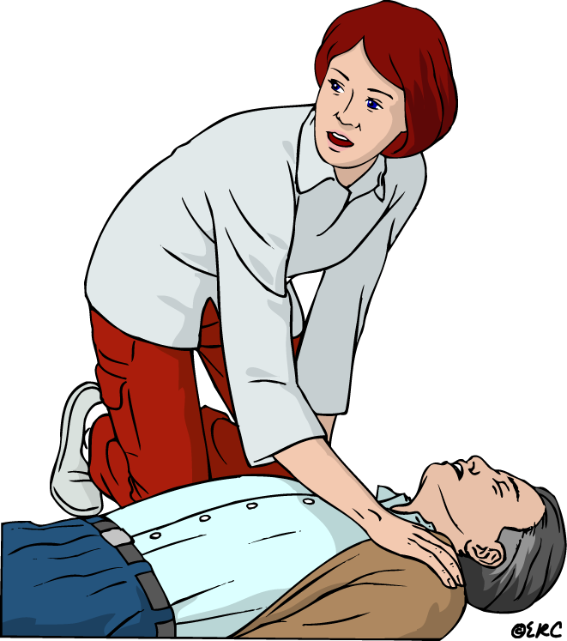
Φωνάξτε για βοήθεια
Πλησιάστε με ασφάλεια
Ελέγξτε αντίδραση
Φωνάξτε για βοήθεια
Απελευθερώστε αεραγωγό
Ελέγξτε για αναπνοή
Καλέστε 112 (166/199)
30 θωρακικές συμπιέσεις
eekaa.com
2 αναπνοές διάσωσης

Slide 9
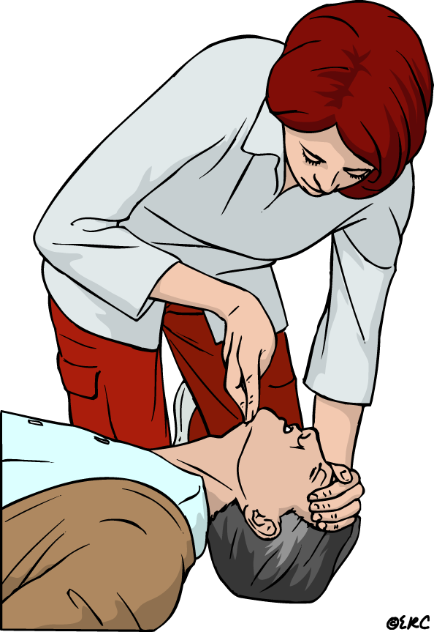
Απελευθερώστε τον αεραγωγό
Πλησιάστε με ασφάλεια
Ελέγξτε αντίδραση
Φωνάξτε για βοήθεια
Απελευθερώστε αεραγωγό
Ελέγξτε για αναπνοή
Καλέστε 112 (166/199)
30 θωρακικές συμπιέσεις
2 αναπνοές διάσωσης
eekaa.com

Slide 10
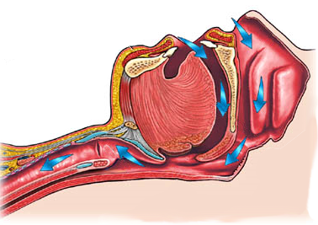
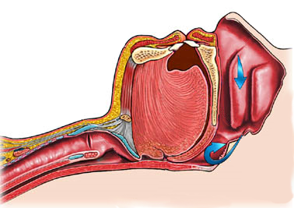
Απόφραξη αεραγωγού
eekaa.com

Slide 11
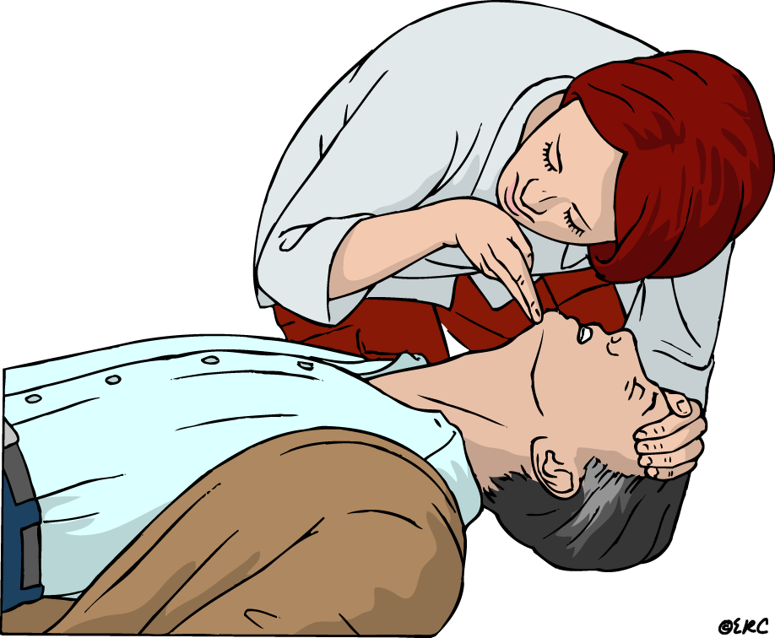
Ελέγξτε για αναπνοή (1 από 2)
Πλησιάστε με ασφάλεια
Ελέγξτε αντίδραση
Φωνάξτε για βοήθεια
Απελευθερώστε αεραγωγό
Ελέγξτε για αναπνοή
Καλέστε 112 (166/199)
30 θωρακικές συμπιέσεις
eekaa.com
2 αναπνοές διάσωσης

Slide 12
Ελέγξτε για αναπνοή (2 από 2)
eekaa.com
Για 10” Βλέπω, Ακούω και Αισθάνομαι για ΦΥΣΙΟΛΟΓΙΚΗ αναπνοή

Slide 13
Μη φυσιολογική αναπνοή
Συμβαίνει για λίγο, αφού σταματήσει η καρδιά σε έως και 40% των καρδιακών ανακοπών,
Περιγράφεται ως ανεπαρκής, δύσκολη, θορυβώδης ή αγωνιώδης αναπνοή,
Αναγνώρισέ την ως ένδειξη καρδιακής ανακοπής.

Slide 14
Καλέστε 112 (166/199)
Πλησιάστε με ασφάλεια
Ελέγξτε αντίδραση
Φωνάξτε για βοήθεια
Απελευθερώστε αεραγωγό
Ελέγξτε για αναπνοή
Καλέστε 112 (166/199)
eekaa.com
30 θωρακικές συμπιέσεις
2 αναπνοές διάσωσης

Slide 15
30 θωρακικές συμπιέσεις
Πλησιάστε με ασφάλεια
Ελέγξτε αντίδραση
Φωνάξτε για βοήθεια
Απελευθερώστε αεραγωγό
Ελέγξτε για αναπνοή
Καλέστε 112 (166/199)
30 θωρακικές συμπιέσεις
2 αναπνοές διάσωσης
eekaa.com

Slide 16
Θωρακικές συμπιέσεις
Τοποθετήστε τη βάση της παλάμης του ενός χεριού στο κέντρο του θώρακα,
Τοποθετήστε το άλλο χέρι από πάνω,
Πλέξτε τα δάκτυλα,
Συμπιέστε το θώρακα με :
Ρυθμό 100/min,
Βάθος 4-5 cm,
Ίσο χρόνο συμπίεσης: χαλάρωσης,
Αντικαταστήστε κάθε 2 λεπτά το διασώστη που εφαρμόζει ΚΑΡΠΑ, εφόσον είναι δυνατόν.
eekaa.com

Slide 17
2 Αναπνοές διάσωσης
Πλησιάστε με ασφάλεια
Ελέγξτε αντίδραση
Φωνάξτε για βοήθεια
Απελευθερώστε αεραγωγό
Ελέγξτε για αναπνοή
Καλέστε 112 (166/199)
eekaa.com
30 θωρακικές συμπιέσεις
2 αναπνοές διάσωσης

Slide 18
Αναπνοές διάσωσης
Κλείσε τη μύτη,
Πάρε μία κανονική εισπνοή,
Τοποθέτησε τα χείλη γύρω από το στόμα του θύματος
Φύσηξε έως ότου ανασηκωθεί ο θώρακας,
Διάρκεια περίπου 1”,
Άφησε τον θώρακα να επανέλθει,
Επανέλαβε.
eekaa.com

Slide 19
Συνέχισε ΚΑΡΠΑ
30
2
eekaa.com
eekaa.com

Slide 20
Βήματα ΚΑΡΠΑ
Πλησιάστε με ασφάλεια
Ελέγξτε αντίδραση
Φωνάξτε για βοήθεια
Απελευθερώστε αεραγωγό
Ελέγξτε για αναπνοή
Καλέστε 112 (166/199)
30 θωρακικές συμπιέσεις
2 αναπνοές διάσωσης
eekaa.com

Slide 21
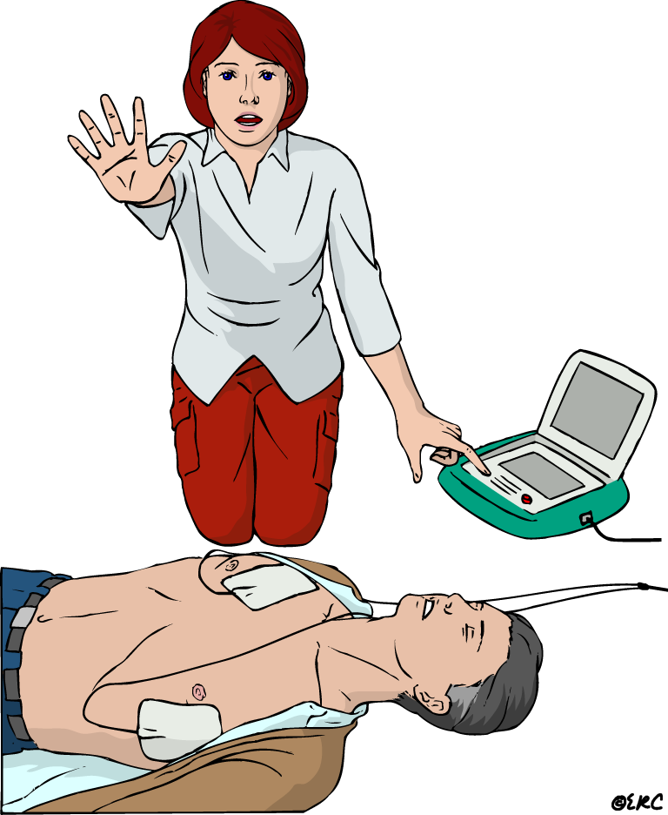
Απινιδισμός
eekaa.com
eekaa.com

Slide 22
Βήματα ΑΕΑ
Πλησιάστε με ασφάλεια
Ελέγξτε αντίδραση
Φωνάξτε για βοήθεια
Απελευθερώστε αεραγωγό
Ελέγξτε για αναπνοή
Καλέστε 112 (166/199)
Συνδέστε τον ΑΕΑ
Ακολουθήστε τις οδηγίες

Slide 23
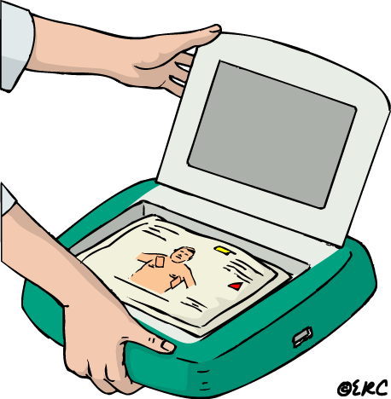
Άνοιγμα ΑΕΑ
Κάποιοι ΑΕΑ ξεκινούν αυτόματα, μόλις ανοιχτεί το καπάκι της συσκευής.
eekaa.com

Slide 24
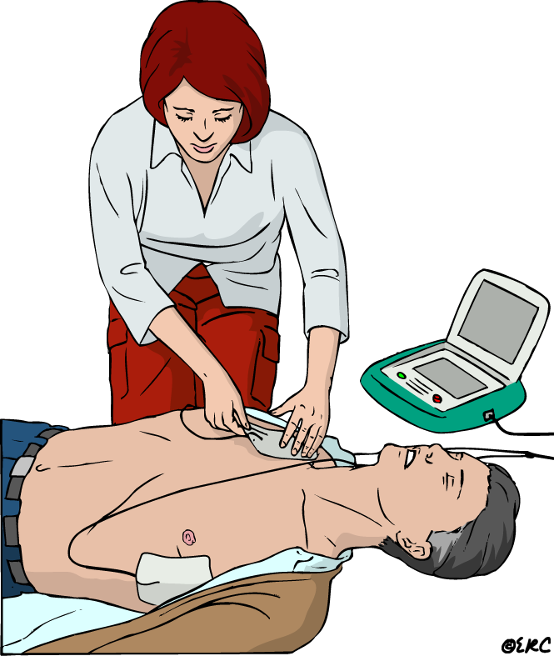
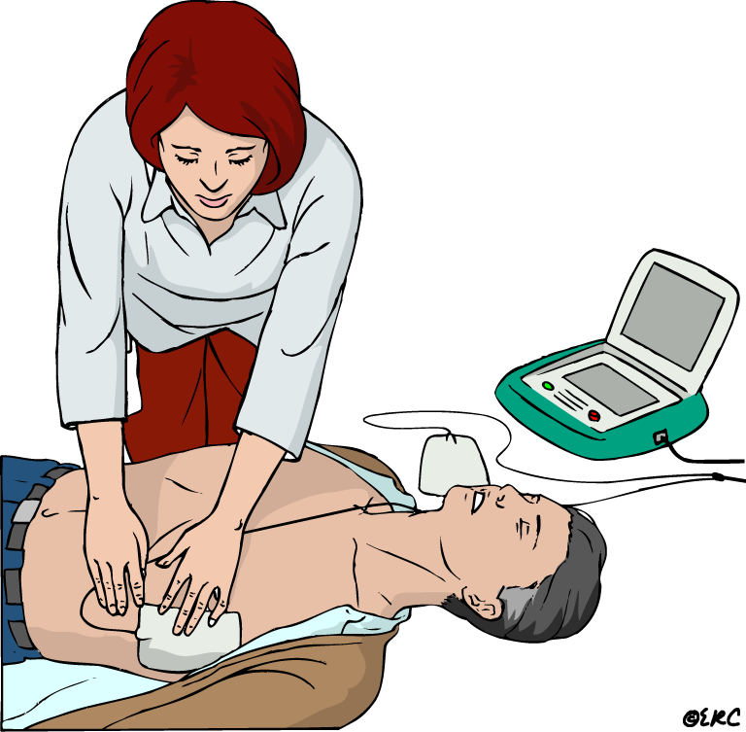
Σύνδεσε τα αυτοκόλλητα στο γυμνό θώρακα του θύματος
eekaa.com

Slide 25
Ανάλυση ρυθμού: Μην ακουμπάτε το θύμα
eekaa.com

Slide 26
Συνιστάται απινιδισμός
Απομάκρυνση όλων
Χορήγηση απινιδισμού
eekaa.com

Slide 27
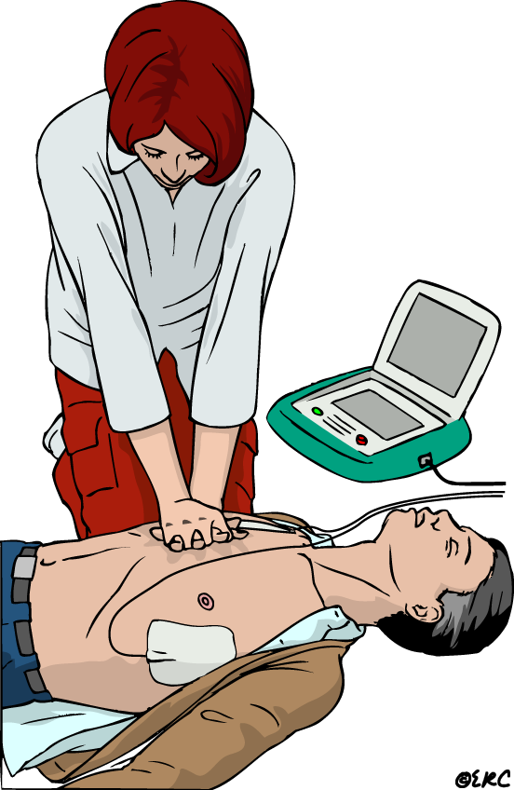
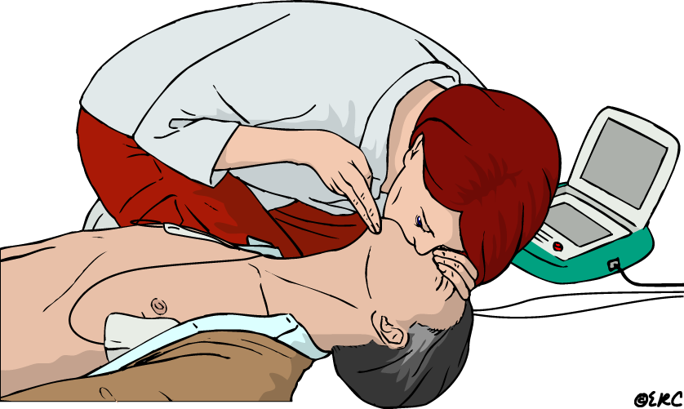
Μετά τη χορήγηση: Ακολούθησε τις οδηγίες του ΑΕΑ
30
2
eekaa.com

Slide 28
Αν το θύμα αρχίσει να αναπνέει φυσιολογικά: Τοποθέτησέ το σε θέση ανάνηψης
eekaa.com

Slide 29
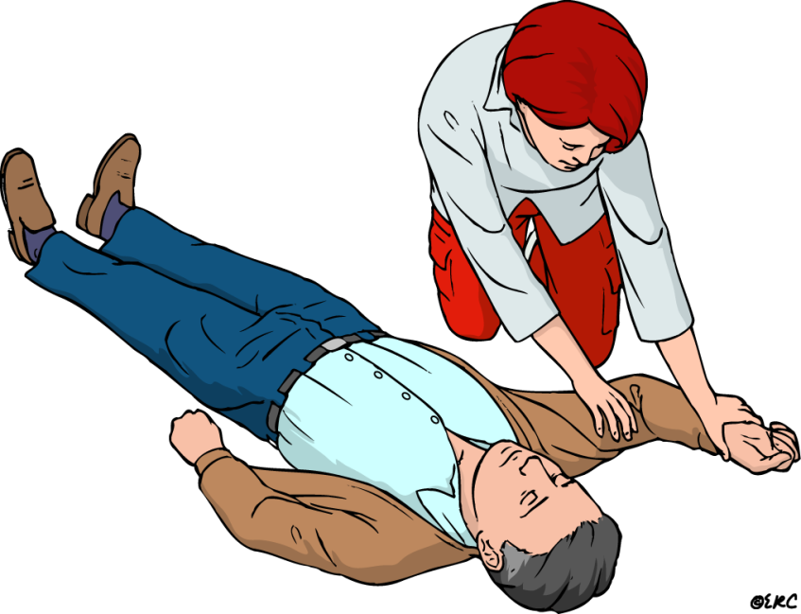
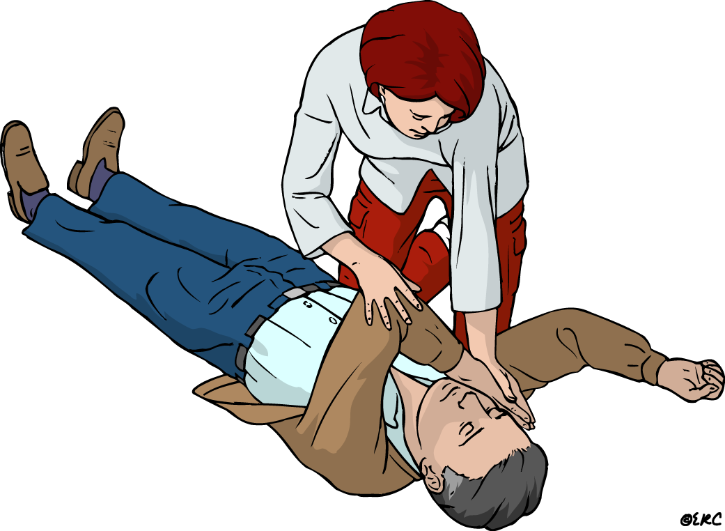
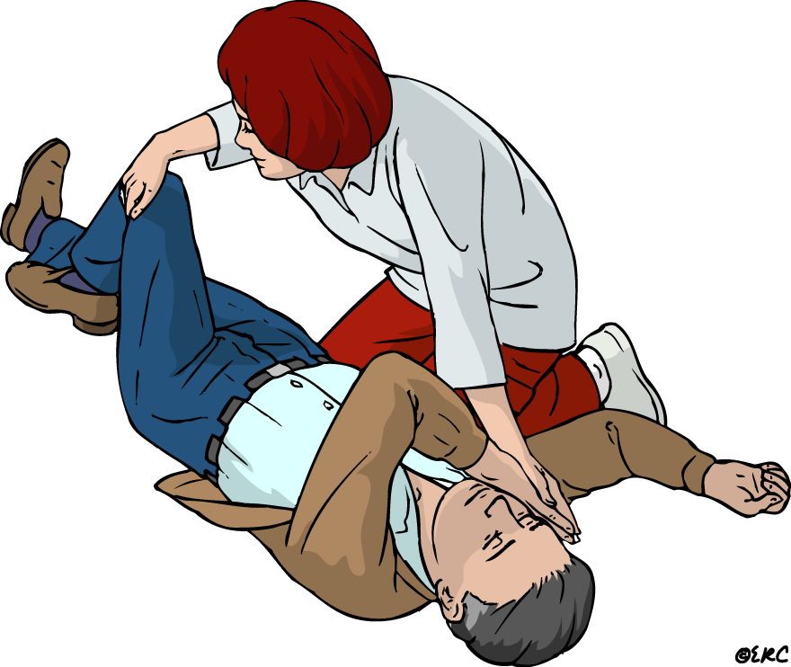
Η θέση ανάνηψης
eekaa.com
Notes:
28

Slide 30
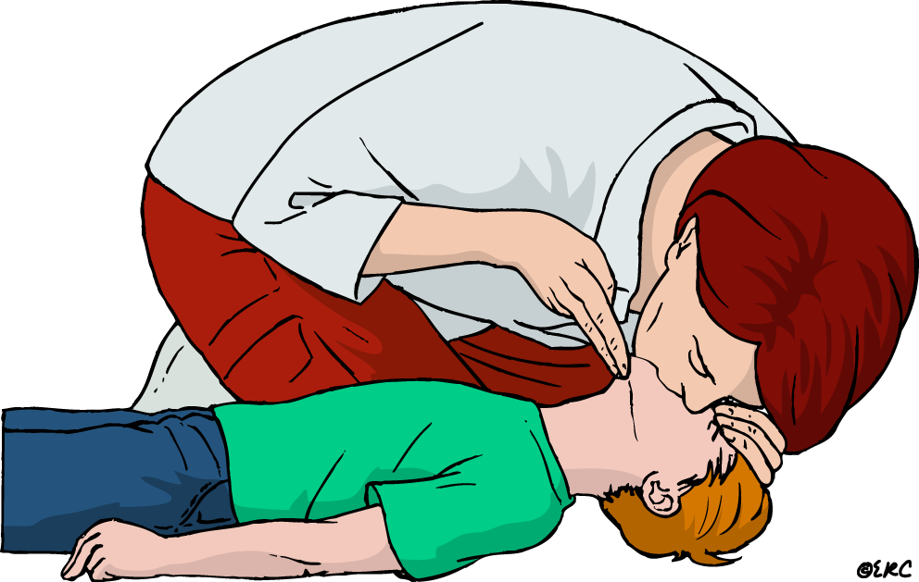
ΚΑΡΠΑ σε παιδιά
Οι τεχνικές ανάνηψης ενηλίκων μπορούν να χρησιμοποιηθούν σε παιδιά
Οι συμπιέσεις θα έχουν βάθος το 1/3 της προσθοπίσθιας επιφάνειας του θώρακα.
eekaa.com

Slide 31
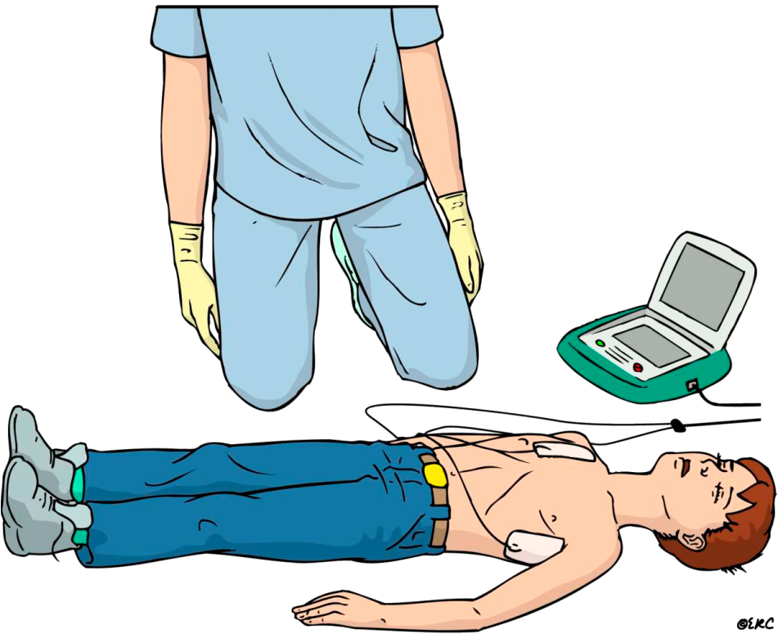
ΑΕΑ σε παιδιά
Ηλικία > 8 ετών
χρήση ΑΕΑ ενηλίκων
Ηλικία 1-8 ετών
Χρήση παιδιατρικών pads / ρυθμίσεων αν είναι διαθέσιμα (ειδάλλως χρησιμοποιήστε ενηλίκων)
Ηλικία < 1 έτους
Χρήση μόνο αν αναφέρουν οι οδηγίες του κατασκευαστή ότι είναι ασφαλής
eekaa.com

Slide 32
Αντιμετώπιση θύματος πνιγμονής (1 από 2)
Εκτίμηση σοβαρότητας
Ήπια απόφραξη:
Βήχει, αναπνέει, μιλάει
Σοβαρή απόφραξη:
Δεν βήχει, δεν αναπνέει, δεν μιλάει
Ενθαρρύνετε το θύμα να βήξει
Θύμα χωρίς συνείδηση:
Έναρξη ΚΑΡΠΑ
Θύμα με συνείδηση:
5 Ραχιαίες πλήξεις
5 Κοιλιακές ώσεις
Συχνές επανεκτιμήσεις

Slide 33
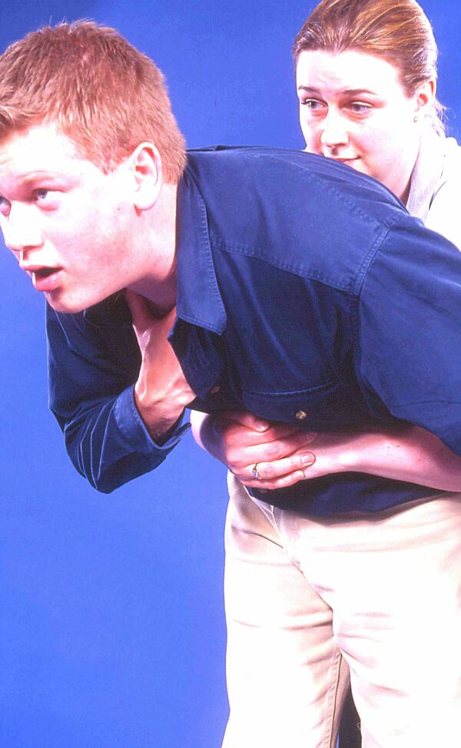
Αντιμετώπιση θύματος πνιγμονής (2 από 2)
5 Ραχιαίες πλήξεις
5 Κοιλιακές ώσεις
eekaa.com

Slide 34
Ερωτήσεις ;

Slide 35
Βήματα
Πλησιάστε με ασφάλεια
Πλησιάστε με ασφάλεια
Ελέγξτε αντίδραση
Ελέγξτε αντίδραση
Φωνάξτε για βοήθεια
Φωνάξτε για βοήθεια
Απελευθερώστε αεραγωγό
Απελευθερώστε αεραγωγό
Ελέγξτε για αναπνοή
Ελέγξτε για αναπνοή
Καλέστε 112 (166/199)
Καλέστε 112 (166/199)
30 θωρακικές συμπιέσεις
Συνδέστε τον ΑΕΑ
2 αναπνοές διάσωσης
Ακολουθήστε τις οδηγίες

Slide 36
Τέλος Ενότητας

Slide 37
Σημειώματα

Slide 38
Σημείωμα Αναφοράς
Copyright Τεχνολογικό Εκπαιδευτικό Ίδρυμα Αθήνας, Θεόδωρος Καπάδοχος, 2014. Θεόδωρος Καπάδοχος. «Παθολογική και Χειρουργική Νοσηλευτική ΙΙ (Ε). Ενότητα 1: Καρδιοπνευμονική Αναζωογόνηση με Αυτόματο Εξωτερικό Απινιδιστή». Έκδοση: 1.0. Αθήνα 2014. Διαθέσιμο από τη δικτυακή διεύθυνση: ocp.teiath.gr.

Slide 39
Σημείωμα Αδειοδότησης
Το παρόν υλικό διατίθεται με τους όρους της άδειας χρήσης Creative Commons Αναφορά, Μη Εμπορική Χρήση Παρόμοια Διανομή 4.0 [1] ή μεταγενέστερη, Διεθνής Έκδοση. Εξαιρούνται τα αυτοτελή έργα τρίτων π.χ. φωτογραφίες, διαγράμματα κ.λ.π., τα οποία εμπεριέχονται σε αυτό. Οι όροι χρήσης των έργων τρίτων επεξηγούνται στη διαφάνεια «Επεξήγηση όρων χρήσης έργων τρίτων».
Τα έργα για τα οποία έχει ζητηθεί άδεια αναφέρονται στο «Σημείωμα Χρήσης Έργων Τρίτων».
[1] http://creativecommons.org/licenses/by-nc-sa/4.0/
Ως Μη Εμπορική ορίζεται η χρήση:
που δεν περιλαμβάνει άμεσο ή έμμεσο οικονομικό όφελος από την χρήση του έργου, για το διανομέα του έργου και αδειοδόχο
που δεν περιλαμβάνει οικονομική συναλλαγή ως προϋπόθεση για τη χρήση ή πρόσβαση στο έργο
που δεν προσπορίζει στο διανομέα του έργου και αδειοδόχο έμμεσο οικονομικό όφελος (π.χ. διαφημίσεις) από την προβολή του έργου σε διαδικτυακό τόπο
Ο δικαιούχος μπορεί να παρέχει στον αδειοδόχο ξεχωριστή άδεια να χρησιμοποιεί το έργο για εμπορική χρήση, εφόσον αυτό του ζητηθεί.

Slide 40
Επεξήγηση όρων χρήσης έργων τρίτων
©
Δεν επιτρέπεται η επαναχρησιμοποίηση του έργου, παρά μόνο εάν ζητηθεί εκ νέου άδεια από το δημιουργό.
διαθέσιμο με άδεια CC-BY
Επιτρέπεται η επαναχρησιμοποίηση του έργου και η δημιουργία παραγώγων αυτού με απλή αναφορά του δημιουργού.
διαθέσιμο με άδεια CC-BY-SA
Επιτρέπεται η επαναχρησιμοποίηση του έργου με αναφορά του δημιουργού, και διάθεση του έργου ή του παράγωγου αυτού με την ίδια άδεια.
διαθέσιμο με άδεια CC-BY-ND
Επιτρέπεται η επαναχρησιμοποίηση του έργου με αναφορά του δημιουργού.
Δεν επιτρέπεται η δημιουργία παραγώγων του έργου.
διαθέσιμο με άδεια CC-BY-NC
Επιτρέπεται η επαναχρησιμοποίηση του έργου με αναφορά του δημιουργού.
Δεν επιτρέπεται η εμπορική χρήση του έργου.
διαθέσιμο με άδεια CC-BY-NC-SA
Επιτρέπεται η επαναχρησιμοποίηση του έργου με αναφορά του δημιουργού
και διάθεση του έργου ή του παράγωγου αυτού με την ίδια άδεια.
Δεν επιτρέπεται η εμπορική χρήση του έργου.
διαθέσιμο με άδεια CC-BY-NC-ND
Επιτρέπεται η επαναχρησιμοποίηση του έργου με αναφορά του δημιουργού.
Δεν επιτρέπεται η εμπορική χρήση του έργου και η δημιουργία παραγώγων του.
διαθέσιμο με άδεια
CC0 Public Domain
Επιτρέπεται η επαναχρησιμοποίηση του έργου, η δημιουργία παραγώγων αυτού και η εμπορική του χρήση, χωρίς αναφορά του δημιουργού.
διαθέσιμο ως κοινό κτήμα
Επιτρέπεται η επαναχρησιμοποίηση του έργου, η δημιουργία παραγώγων αυτού και η εμπορική του χρήση, χωρίς αναφορά του δημιουργού.
χωρίς σήμανση
Συνήθως δεν επιτρέπεται η επαναχρησιμοποίηση του έργου.

Slide 41
Διατήρηση Σημειωμάτων
Οποιαδήποτε αναπαραγωγή ή διασκευή του υλικού θα πρέπει να συμπεριλαμβάνει:
το Σημείωμα Αναφοράς
το Σημείωμα Αδειοδότησης
τη δήλωση Διατήρησης Σημειωμάτων
το Σημείωμα Χρήσης Έργων Τρίτων (εφόσον υπάρχει)
μαζί με τους συνοδευόμενους υπερσυνδέσμους.

Slide 42
Σημείωμα Χρήσης Έργων Τρίτων
Το Έργο αυτό κάνει χρήση περιεχομένου από τα ακόλουθα έργα:
Ιστοσελίδα της Ελληνικής Εταιρίας Καρδιοαναπνευστικής Αναζωογόνησης, www.eekaa.com

Slide 43
Χρηματοδότηση
Το παρόν εκπαιδευτικό υλικό έχει αναπτυχθεί στo πλαίσιo του εκπαιδευτικού έργου του διδάσκοντα.
Το έργο «Ανοικτά Ακαδημαϊκά Μαθήματα στο ΤΕΙ Αθήνας» έχει χρηματοδοτήσει μόνο την αναδιαμόρφωση του εκπαιδευτικού υλικού.
Το έργο υλοποιείται στο πλαίσιο του Επιχειρησιακού Προγράμματος «Εκπαίδευση και Δια Βίου Μάθηση» και συγχρηματοδοτείται από την Ευρωπαϊκή Ένωση (Ευρωπαϊκό Κοινωνικό Ταμείο) και από εθνικούς πόρους.

